Slide 1
In un mondo globale
Notes:
1

Slide 2
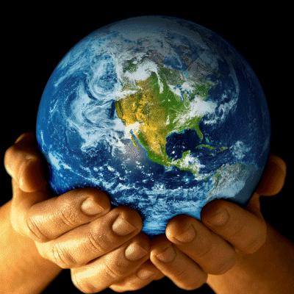
La globalizzazione è un processo economico per il quale mercati, produzioni, consumi e anche modi di vivere e di pensare divengono connessi su scala mondiale, grazie ad un continuo flusso di scambi che li rende interdipendenti e tende a unificarli.
È frutto di un processo che dura da tempo e negli ultimi trent’anni ha avuto una forte accelerazione in concomitanza con la terza rivoluzione industriale.

Slide 3
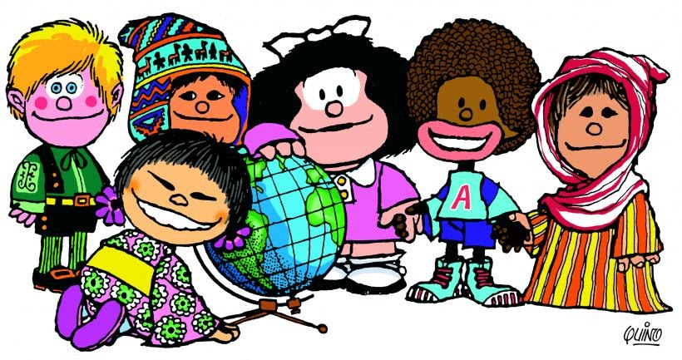
La globalizzazione
economiche
culturale
Tecnologica e scientifica
Progressiva abolizione delle barriere commerciali
Scambio culturale tra civiltà diverse o religioni diverse
I mezzi di comunicazione sempre più sofisticati
Affermazione del fenomeno delle imprese multinazionali
Scambio e confronto molto arricchente per tutti
Fanno circolare idee, notizie, … con grande velocità
Standardizzazione dei prodotti
Ma che può portare anche a conflitti o guerre
Facendoci sentire un’unica «nazione»
Delocalizzazione delle fasi del processo produttivo
Se non si impara a convivere insieme

Slide 4
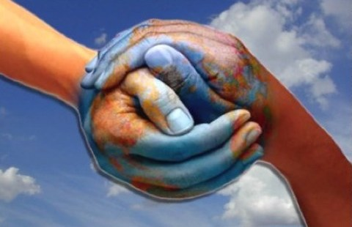
Le persone fanno parte del mondo,
ne contribuiscono allo sviluppo
sia positivo che negativo.
Il mondo è in buona parte nelle nostre mani.

Slide 5
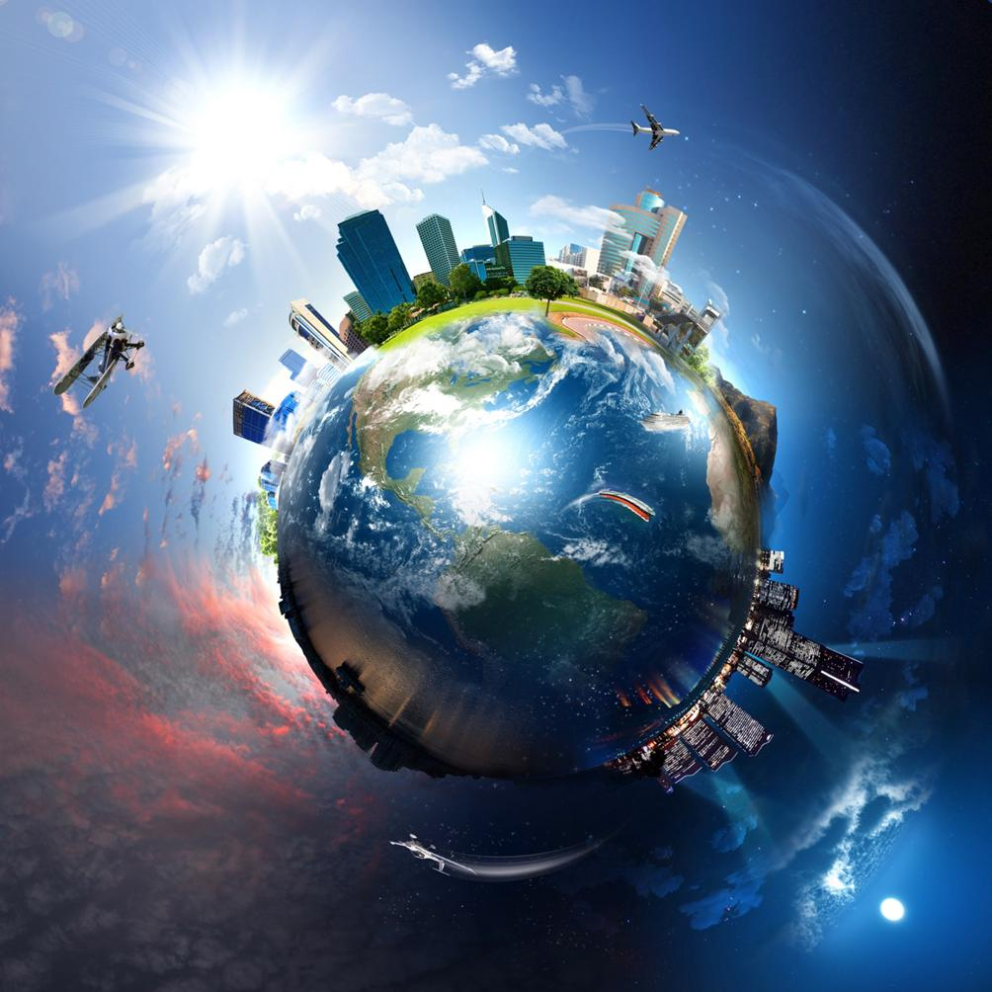
La tecnologia si sta diffondendo sempre di più nel mondo, in particolare nei paesi ricchi.
Grazie ad essa oggi possiamo fare molte cose tra cui comunicare a distanza, cercare informazioni e molte altre cose.

Slide 6
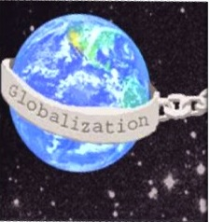
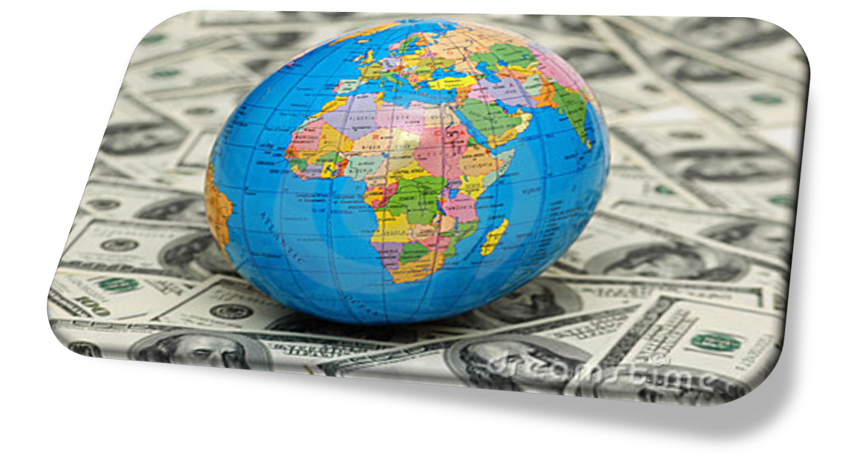
La globalizzazione ha avuto purtroppo degli effetti negativi sul globo: è come se lo avesse incatenato.
Ha fatto diventare i paesi ricchi ancora più ricchi e i paesi poveri ancora più poveri.

Slide 7
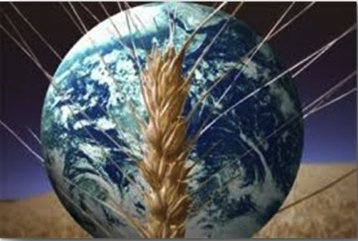
La spiga di grano che abbraccia il mondo, ci fa capire che è necessario avere una visione più globale
per diminuire le grandi differenze che si sono create tra oriente e occidente, tra nord e sud.

Slide 8
Globalizzazione delle comunicazioni
Lo sviluppo delle telecomunicazioni si sta estendendo sempre di più su scala planetaria.
La comunicazione ha raggiunto una capacità informativa enormemente superiore negli ultimi anni. Infatti ha la capacità di raccogliere e diffondere informazioni in tempo reale anche a grande distanza.
Notes:
8

Slide 9
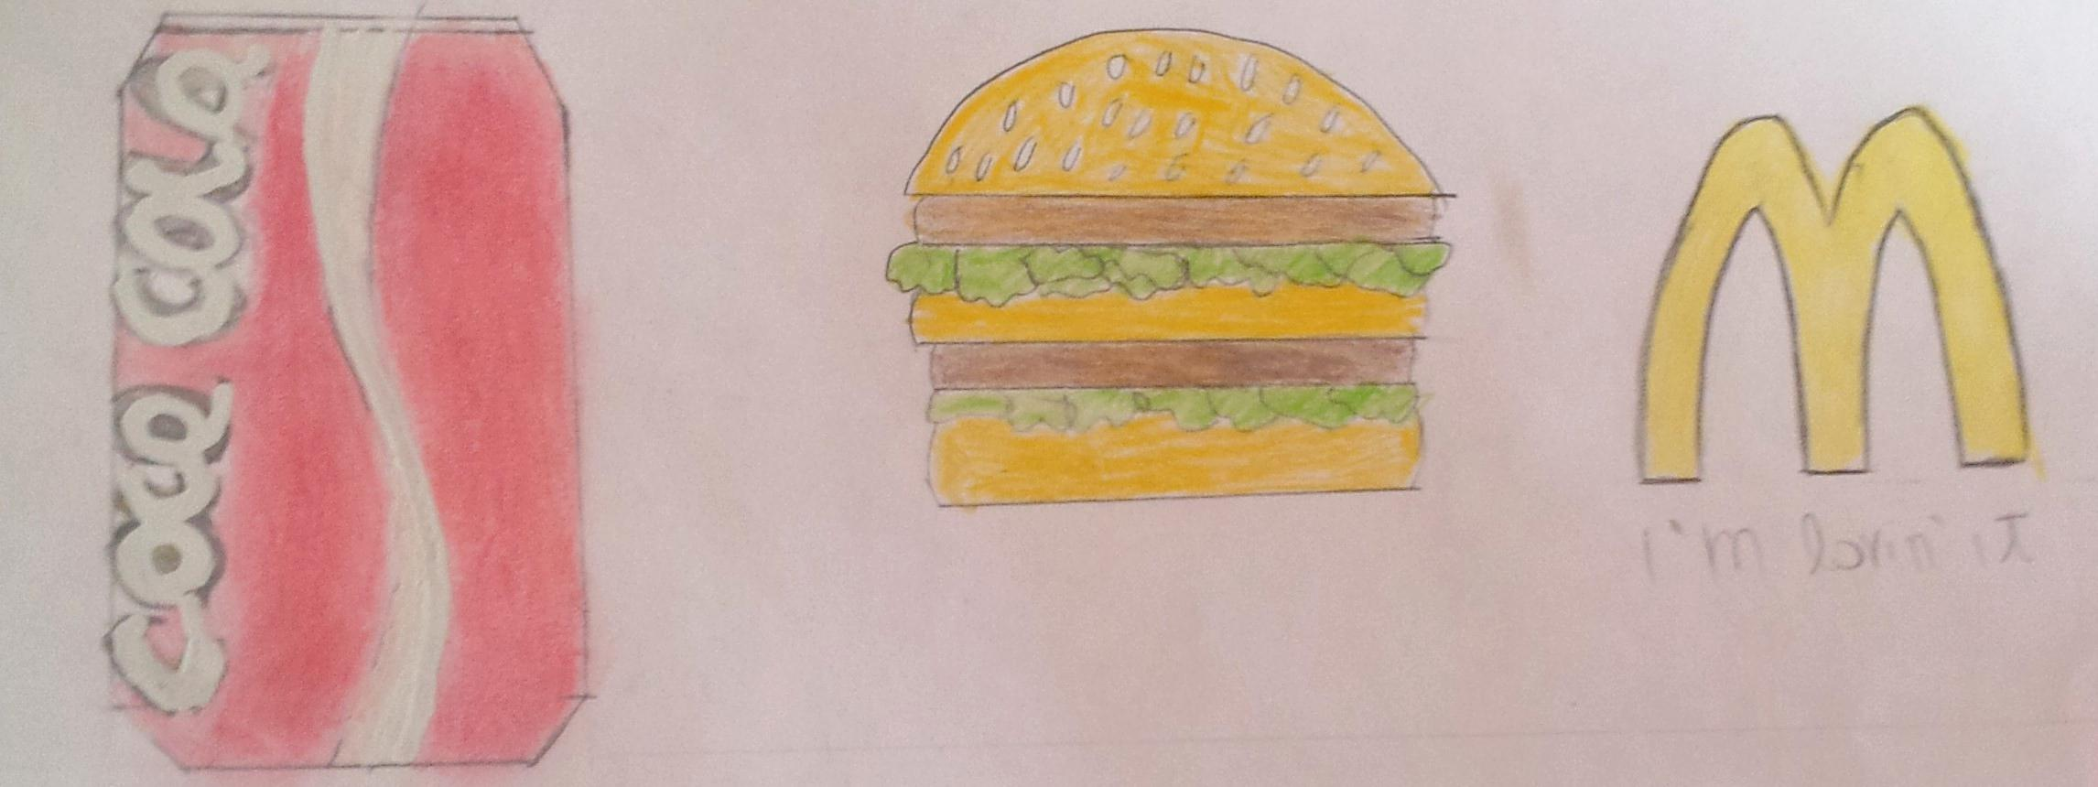
Globalizzazione economica
La globalizzazione economica presuppone la libertà di movimento di persone, imprese, servizi e capitali e, grazie a questo, le esportazioni sono aumentate. Il mercato globale senza regole distrugge lo stato-nazione, accumula minacce enormi sull’ambiente e distrugge le culture.
Notes:
9

Slide 10
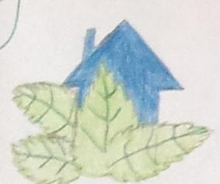
Globalizzazione ecologica
Il problema ecologico consiste principalmente nel fatto che l’ambiente, non essendo direttamente legato alla logica del profitto, non viene sottoposto ad alcun controllo che si opponga alla sua distruzione. La concorrenza e il mercato per fornire all’umanità il cibo e migliori condizioni di vita causano gravi danni all’ambiente.
Notes:
10

Slide 11
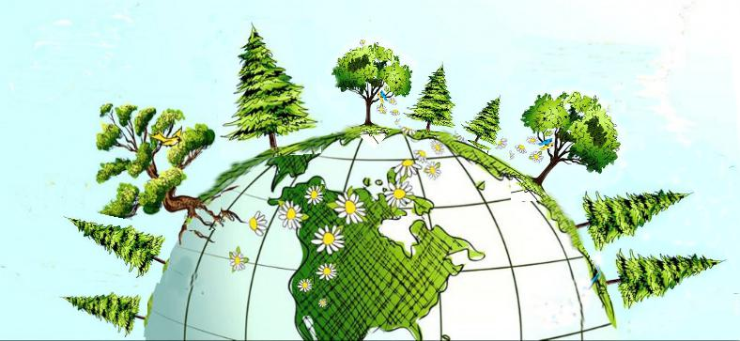
L’industria e i commerci attuali hanno bisogno di immense quantità di minerali, di acqua dolce, di energie. La crescita della produzione energetica e dei consumi provoca crescenti manomissioni volontarie o apparentemente involontarie all’ambiente naturale. Si rende pertanto necessario utilizzare energie alternative per difendere di più la natura e soprattutto la salute dell’uomo.

Slide 12
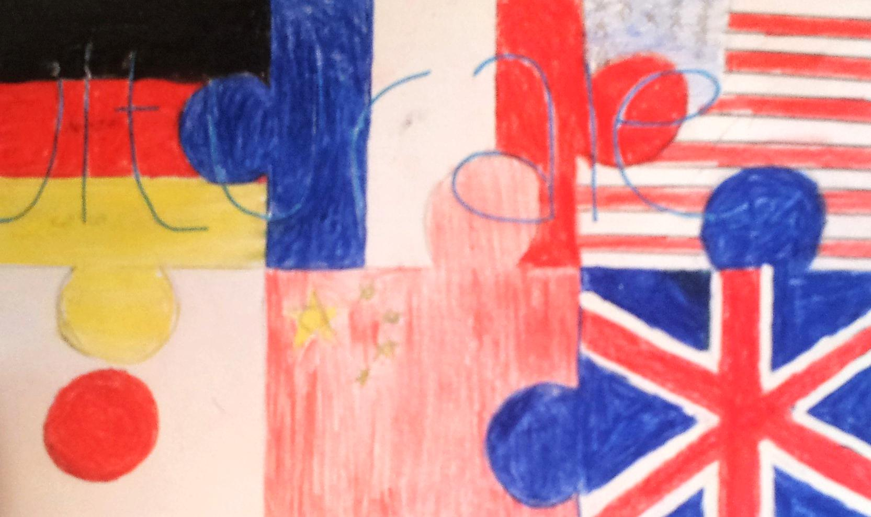
Globalizzazione culturale
La globalizzazione culturale dà frutti positivi se i popoli riescono a integrarsi mantenendo la propria identità culturale. Se invece la cultura viene imposta dai Paesi maggiormente industrializzati si creano disuguaglianze sociali e politiche che non possono fare altro che sfociare in conflitti etnici e religiosi.
Notes:
12

Slide 13
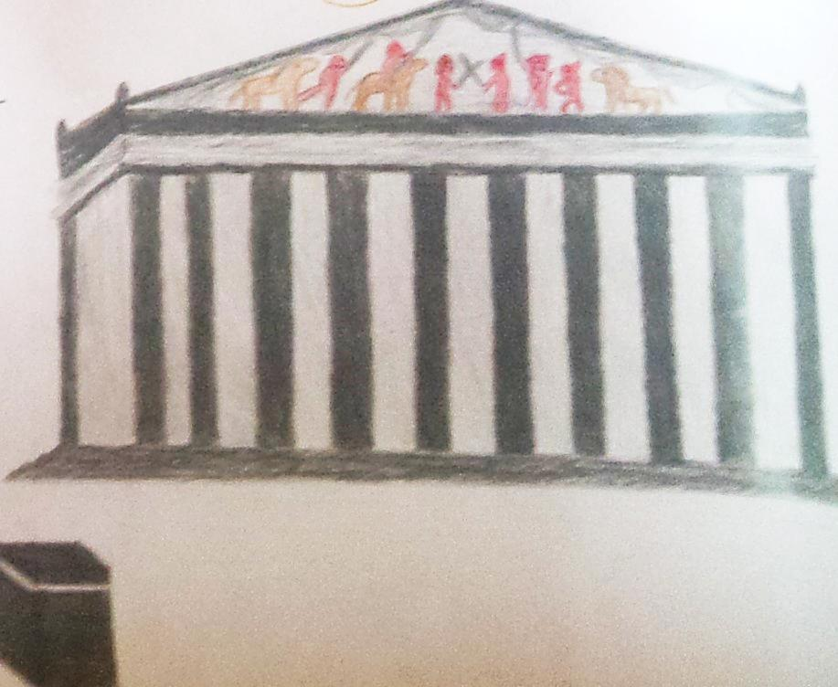
Globalizzazione religiosa
La libertà religiosa, intesa come libertà di fede e non solo di
religione, è fondamentale per garantire all’io la propria individualità,
in grado di contraddistinguerci per storia, cultura e tradizioni.
La religiosità se da una parte afferma che l’uomo è alla continua
ricerca di una risposta di senso alle sue domande, dall’altra spinge
i cristiani ad essere sempre più testimoni con le parole e le opere
di quella fede che dura da oltre duemila anni
Notes:
13

Slide 14
Globalizzazione politica
La globalizzazione politica si manifesta soprattutto
attraverso una perdita di potere dello Stato nazionale. Uno Stato non è più realmente sovrano all’interno dei propri confini, ma certe decisioni, che pesano sui cittadini di un determinato Paese, sono in realtà transnazionali.
Notes:
14

Slide 15
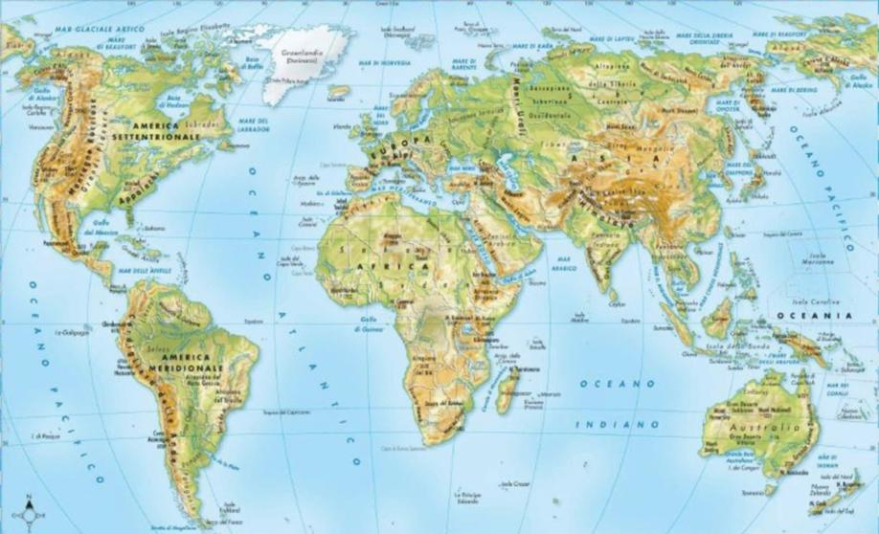
Divario fra nord e sud del mondo

Slide 16
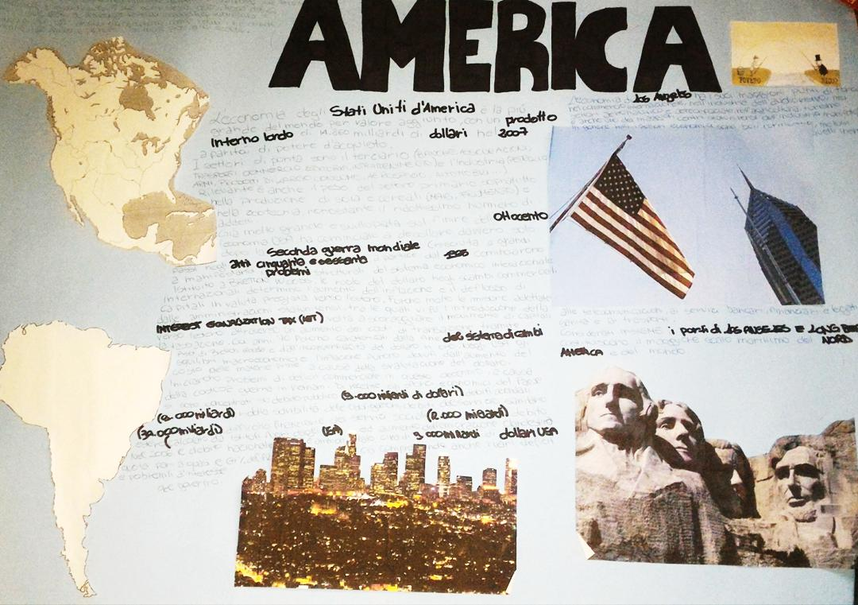
I Paesi poveri sono tutti quelli che in passato sono stati colonizzati. In questi Paesi c’è stata una colonizzazione di puro sfruttamento, la quale ha portato i Paesi al sottosviluppo. Questi Paesi sono quelli dell’America del Sud, dell’Africa e dell’Asia, mentre i Paesi ricchi sono rappresentati da America del Nord, Europa occidentale, Giappone e Australia. Nel mondo al giorno d’oggi, la differenza fra Paesi ricchi e Paesi poveri, invece di diminuire, aumenta.

Slide 17
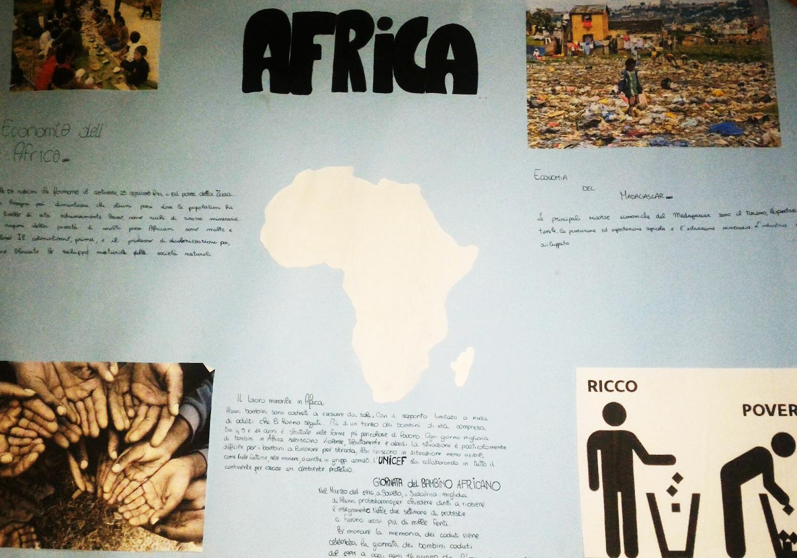
I Paesi poveri, appartenenti al Terzo Mondo, sono caratterizzati da un’economia arretrata sia per motivi interni, come la mancanza di risorse, sia per motivi esterni, come lo sfruttamento coloniale. Inoltre denutrizione, analfabetismo, carestie, altissimo tasso di mortalità sono sempre stati i drammi quotidiani, a cui non è ancora stata trovata una soluzione totale. Nei Paesi sottosviluppati è concentrata la maggior parte della popolazione mondiale e ci sono, quindi, sempre più persone da sfamare e meno risorse da sfruttare. Negli ultimi anni è diminuito il tasso di mortalità e aumentato quello di natalità e, inoltre si è verificata la comparsa di vari tipi di epidemie.

Slide 18
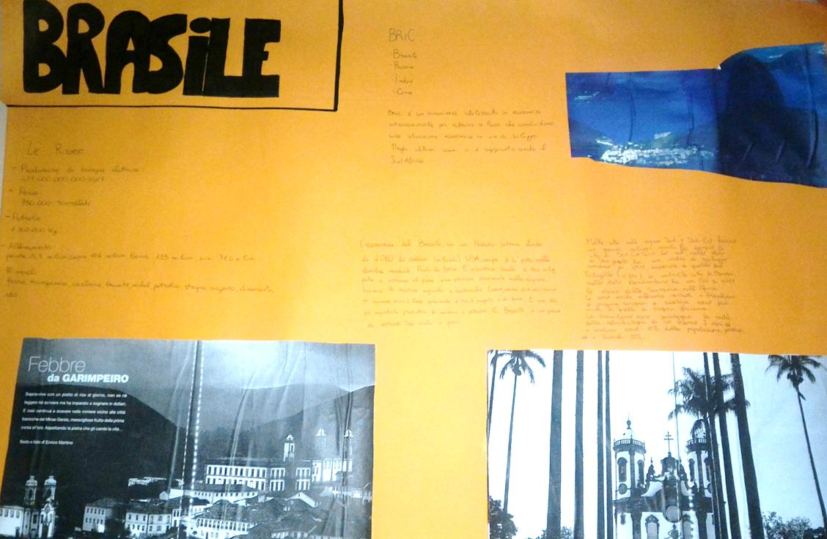
La divisione ha segnato, fin dall’inizio, i rapporti Nord-Sud del mondo e infatti rappresenta la maggior causa degli squilibri fra questi due Paesi. Si può affermare che la nascita e lo sviluppo dell’impoverimento nel Sud del mondo sono contemporanei alla nascita e allo sviluppo dei rapporti tra Nord e Sud del mondo.

Slide 19
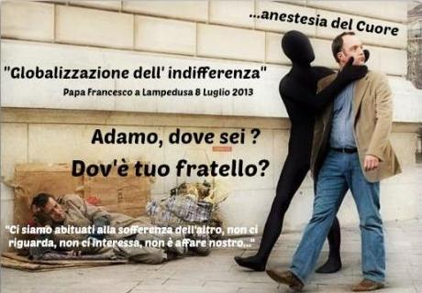
“globalizzazione dell’indifferenza”
Termine usato spesso da papa Francesco per invitare a sanare le perduranti situazioni di ingiustizia e grave squilibrio sociale. L’indifferenza, dice il Papa, «costituisce una seria minaccia per la famiglia umana e per la pace»

Slide 20
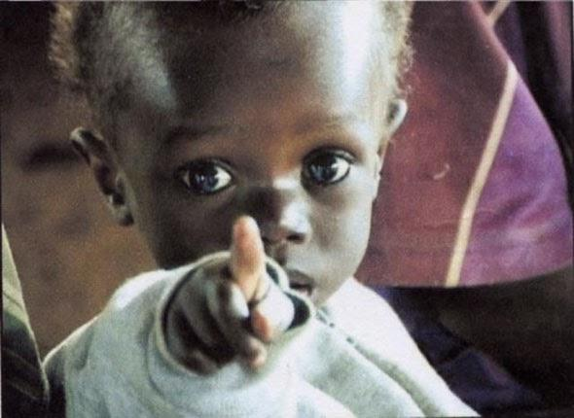
Triplice l’appello del Papa ai governi del mondo:
ad astenersi dal trascinare gli altri popoli in conflitti o guerre che ne distruggono non solo le ricchezze materiali, culturali e sociali, ma anche, e per lungo tempo, l’integrità morale e spirituale;
alla cancellazione o alla gestione sostenibile del debito internazionale degli Stati più poveri;
all’adozione di politiche di cooperazione che, anziché piegarsi alla dittatura di alcune ideologie, siano rispettose dei valori delle popolazioni locali e che, in ogni caso, non siano lesive diritto fondamentale e inalienabile dei nascituri alla vita».

Slide 21
Noi alunni della classe 3B secondaria dell’IC di Reggiolo abbiamo suddiviso la ricerca sul tema della globalizzazione in tre gruppi tematici:
Globalizzazione in generale
Le diverse globalizzazioni
Differenze tra Nord e Sud
Questa presentazione riporta la sintesi del lavoro presentato su cartelloni (le ultime due slide sono il contributo dell’insegnante di religione che ci ha aiutato nella realizzazione)
Settimana Scolastica della Cooperazione Internazionale allo Sviluppo
22-28 febbraio 2016
Notes:
21

